Slide 1
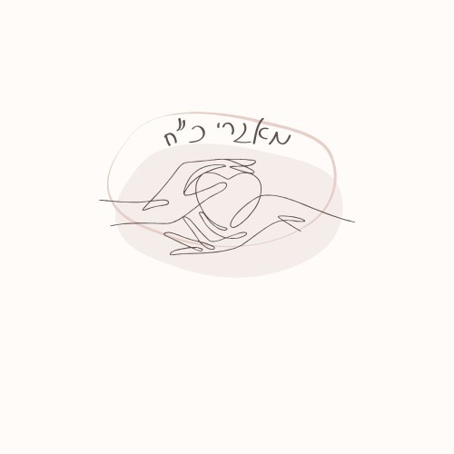
وزارة التّربية
مديريّة التّربية
قسم كبار المسؤولين، الخدمات النّفسيّة الاستشاريّة
أدوات وفعاليّات لتعزيز القوى
وإدارة حوار عاطفيّ
للتّلاميذ والطّاقم التّربويّ
«راب» عن الشّبكة
المرحلة الابتدائيّة
الصّفوف الرّابعة-السّادسة
Notes:
مقدّمة معدّة للطّاقم التّربويّ:
نشهد في السّنتين الأخيرتين ثورة بما يتعلّق بتطوير التّكنولوجيا المتقدّمة والذّكاء الاصطناعيّ والقدرة على محاكاة قدرات التّفكير لدى البشر. إن وتيرة تطوير هذه التّطبيقات وتذويتها غير مسبوق، كما أن تأثيرها العميق ملحوظ في شتّى المجالات، كالاقتصاد، الثّقافة، الصّحّة، والتّربية.
عمليًّا، الأولاد وأبناء الشّبيبة يكبرون الآن في واقع يُعَدّ فيه الحيّز الرّقميّ و الذّكاء الاصطناعيّ جزءًا لا يتجزّأ من حياتهم. توفّر هذه التّكنولوجيا المتقدّمة إمكانيّات عديدة، إلى جانب التّحدّيات والتّعقيدات الّتي تنطوي عليها. لذا؛ هناك أهميّة كبيرة للمحافظة على حصانة رقميّة في عصر الذّكاء الاصطناعيّ.
من المهمّ أن نُجري على مدار السّنة حديثًا مع الطّلبة بخصوص سلوكهم في الحيّز الافتراضيّ، ونضع معهم اتّفاقيّات صفّيّة ونفحص طيفيّة تطبيق هه الاتّفاقيّات والمحافظة عليها على أرض الواقع خلال الحياة اليوميّة.
سندعو التّلاميذ في هذا الدّرس كي يفكّروا في طرائق تُمكّنهم من الاتّسام بالحساسيّة في سلوكهم في الشّبكة، والاكتراث ومشاركة جميع التّلاميذ في الصّفّ، والتّعاطف، والمسؤوليّة، وبثّ الخير والاحترام المتبادل، بالتّزامن مع وضْع حدود واضحة ومنْع حالات الإيذاء.
من المهمّ أن نتذكّر: البذور الّتي نزرعها الآن هي الّتي سنجني ثمرها غدًا.
هيّا ندفع قُدُمًا بسّنة دراسيّة وفق إيقاع «الرّاب»، حيث تكون سنة المسؤوليّة والاكتراث وبثّ الخير والأمل والاحترام المتبادل.

Slide 2
صحيح أم غير صحيح بالنّسبة لك؟
حتّى هذه اللحظة، كانت السّنة الدّراسيّة كما تخيّلتها وتوقّعتُها
غير صحيح
صحيح
Notes:
لعبة لافتتاح الدّرس- توجيهات للمعلّمة\الموجّهة:
نعرض للتّلاميذ شريحة عَرْض بَعْد الأخرى. ستظهر في كلّ شريحة جملة مختلفة، وعلى التّلاميذ أن يختاروا في كلّ مرّة، هل الجملة صحيحة بالنّسبة لهم أم غير صحيحة.
مَن تكون الجملة صحيحة بالنّسبة له\لها فعليه الوقوف وأداء حركات راقصة الرّاب، ومَن تكون الجملة غير صحيحة بالنّسبة له\لها يؤدّي حركات راقص الرّاب.
انتبهوا، بعد ثلاث جُمَل هناك «تحوّل» ومَن تكون الجملة صحيحة بالنّسبة له\لها عليه أداء حركات راقص الرّاب ومَن تكون الجملة غير صحيحة بالنّسبة له\لها عليه أداء حركات راقصة الرّاب.
من المهمّ إتاحة المجال في كلّ مرّة لبعض التّلاميذ كي يشركوا الصّفّ بالإجابة\التّجربة.
الجُمَل:
حتّى هذه اللحظة، كانت السّنة الدّراسيّة كما تخيلتها وتوقّعتُها.
لقد قمتُ بنشاطات متنوّعة خلال أوقات الفراغ على مدار السّنة: الرّياضة، اللقاء مع الأصدقاء، العزف وما شابه، وذلك إلى جانب استخدام الشّاشات.
التّعامل بيننا في مجموعة الصّفّ محترم ولطيف نحو الجميع
هناك قواعد واضحة في صفّنا بخصوص السّلوك المتوقّع منّا في الشّبكة

Slide 3
صحيح أم غير صحيح بالنّسبة لك؟
لقد قمتُ بنشاطات متنوّعة خلال أوقات الفراغ على مدار السّنة: الرّياضة، اللقاء مع الأصدقاء، العزف وما شابه، وذلك إلى جانب استخدام الشّاشات.
غير صحيح
صحيح

Slide 4
صحيح أم غير صحيح بالنّسبة لك؟
التّعامل بيننا في مجموعة الصّفّ محترم ولطيف نحو الجميع
غير صحيح
صحيح

Slide 5
صحيح أم غير صحيح بالنّسبة لك؟
هناك قواعد واضحة في صفّنا بخصوص السّلوك المتوقّع منّا في الشّبكة
غير صحيح
صحيح

Slide 6
وُجهتنا نحو المستقبل
هل تعلمون؟
غناء الرّاب ((Rap
هو ترديد كلمات بشكل إيقاعيّ وبقافية معيّنة. تكون الكلمات من نِتاج خيال مؤلّفها، ومضمونها يشجّع التّغيير.
مَن يعرف ما هو "الرّاب» ((Rap؟
مَن يعرف مغنّي «راب»؟
Notes:
ملاحظات للمعلّم\ـة:
نطرح السّؤال الذي في المستطيل الأوّل على التّلاميذ. بعد الإجابة، نستعرض ما كُتِب في المستطيل الثّاني «هل تعلمون؟»، حيث نشرح ونُعرّف أغنية «الرّاب» (بالاعتماد على ويكبيديا)، وذلك كركيزة لما سيكون في الفعاليّة لاحقًا.

Slide 7
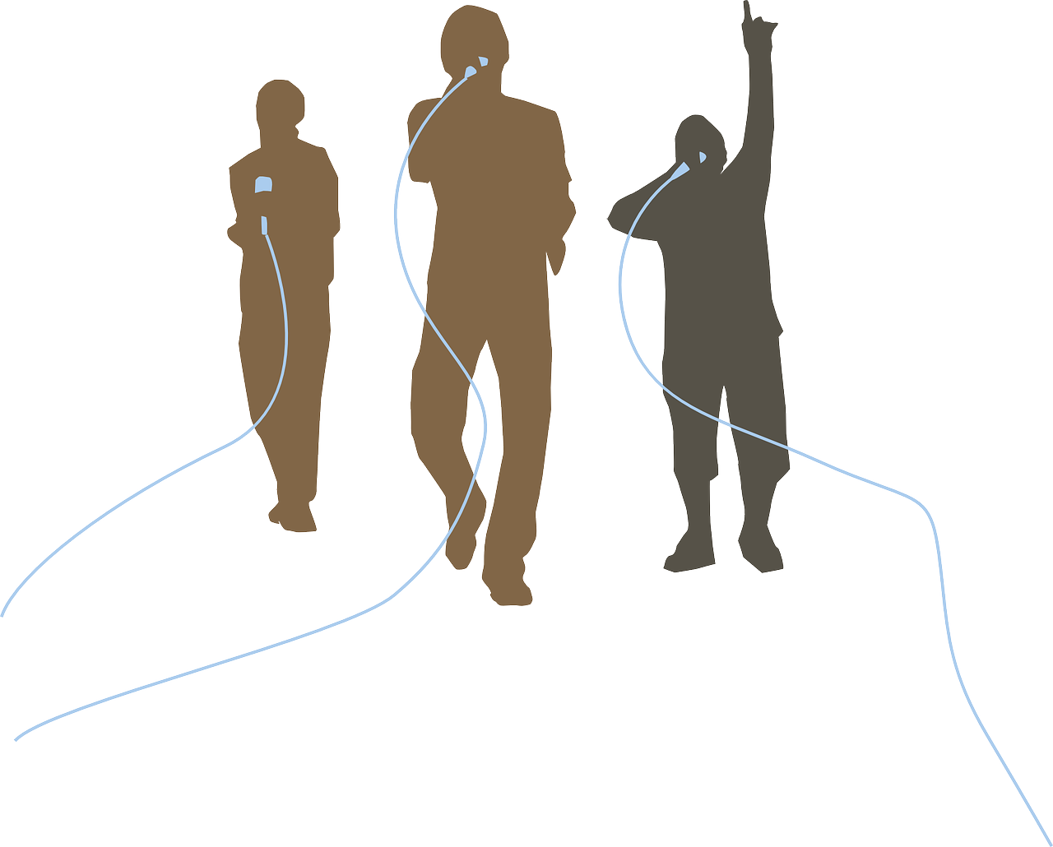
وُجهتنا نحو المستقبل
Notes:
ملاحظات للمعلّم\ـة:
نطلب أن يتطوّع تلميذان لأداء المهمّة.
نَصِف المهمّة للتّلميذين، حيث سيُعرَض أمامهما وصفان خياليّان لنهاية هذه السّنة الجديدة. سيقرأ كلّ منهما نهاية واحدة كأغنية راب.

Slide 8
ما بغدر أوصف هاي السّنة وحلاوتها
ومش مصدق\ـة أنه خَلَص وصلنا نهايتها،
بتذكّر التّجارب اللي بالصّف عشناها، واللقاءات اللي شاركنا فيها ونظّمناها، والصّداقات المتجدّدة والصّداقات اللي كوّناها، عنْجَد سنة مش رح ننساها
والمجموعات الصّفيّة بالهواتف الخلويّة، ساعدتنا نلتقي ونقضي أوقات هنيّة، ونهتمّ ونحترم بعض
ونكوّن علاقات قويّة
كان ممتع ننضم للمجموعات الصّفيّة، ونقرأ الرّسائل فيها ونشوف صُوَرنا الجماعيّة، والأهم انه الي حسّوا بالوحدة السّنة الماضية، كانوا مشاركين معنا، وكُنّا كلنا إيد وحدة قويّة
ما بغدر أوصف هاي السّنة وصعوبتها
ومش مصدّق\ـة أنه خَلَص وصلنا نهايتها،
كان فيها فرص وأنا وغيري عشنا خسارتها
صاحبي قاللي شاعر لحالي، وغيره كثار من صفنا الغالي، والمجموعات اللي ضمّوني فيها بالهواتف الخلويّة، الأجواء فيها عكّرت بالي
بعثوا فيها رسائل مهينة وعدائيّة،
هاي غير نشْر الصّور المحرجة، أو تجاهل رسائل بعض الزملاء، بقصد وعن نيّة.
كنت بقدر أعمل أكثر عشان أمنع هاي المشاعر الضّارّة.. يا خسارة يا خسارة

Slide 9
في أعقاب الأغنيتين
ناقشوا الأسئلة الآتية:
ما كان شعوركم خلال سماع كلّ أغنية؟
حسب رأيكم، ما الذي أدّى إلى السّنة الّتي وُصِفَت في الأغنية؟
ما الذي يمكن أن يساعد، وما الأمور الّتي ينبغي الامتناع عنها في صفّنا كي نصل إلى نهاية سنة تحوي تجارب جيّدة في سلوكنا الصّفيّ بالشّبكة؟
Notes:
ملاحظات للمعلّم\ـة:
ندعو التّلاميذ إلى مناقشة الأسئلة.

Slide 10
ر.ا.ب
رِفْق
رَأفة
بــثّ الخير
بـثّ الأمل
احترام
اكتراث
ر.ا.ب- شبكة فيها رِفْق ورأفة، واحترام واكتراث، وبثّ الخير والأمل
Notes:
ملاحظة للمعلّم\ـة:
بعد النّقاش في المجموعات يـ\تجمع المعلّم\ـة إجابات التّلاميذ ويتطرّق إلى معنى الكلمة المختصرة «ر.ا.ب» (شبكة فيها رِفْق ورأفة، واحترام واكتراث، وبـثّ الخير والأمل). توجّه المعلّم\ـة التّلاميذ وتشرح لهم أن السّلوك الأمثل في الشّبكة يرتكز على الحديث المحترم واللطيف وتحمّل المسؤوليّة الشّخصيّة والاجتماعيّة، والاهتمام والاحساس بالآخر وبث الخير، جميع هذه الأمور ستؤدّي إلى تجارب لطيفة أكثر سيخوضها التّلاميذ في الشّبكة وخارجها خلال السّنة القادمة.

Slide 11
وجهتنا نحو المستقبل- ر.ا.ب- شبكة من الرِّفْق والاحترام وبثّ الخير
بداية السّنة
ז
بإمكانكم العمل بأزواج أو مجموعات< اكتبوا على المسار: كيف بالإمكان خلق شبكة من الرّفق والاحترام وبثّ الخير هذه السّنة؟ حاولوا أن تحدّدوا بدقّة الأمور المركزيّة في المسار الّتي ستوصلنا إلى نهاية هذه السّنة ونحن نشعر جميعًا بمشاعر جيّدة.
ז
ז
نهاية السّنة
ז
Notes:
ملاحظة للمعلّم\ـة:
بعد النّقاش والفعاليّة واستعراض معنى الكلمة المختصرة «ر.ا.ب»، ومن خلال التّطرّق للنّقاش الجماعيّ، تطلب المعلّم\ـة من التّلاميذ التّفكير معًا في الأمور الّتي ستؤدّي إلى سلوك يتّسم بالاكتراث والاحترام والمسؤوليّة في الشّبكة (ر.ا.ب: شبكة من الرّفق والاحترام وبثّ الخير). يدعو المعلّم\ـة التّلاميذ إلى تعبئة الورقة المرفقة حيث يحدّدون القواعد والأمور الأساسيّة والثّانويّة الّتي ستُمكّنهم من الوصول إلى نهاية هذه السّنة وجميعهم يشعرون بمشاعر جيّدة. على سبيل المثال: الامتناع عن الحديث المؤذي، الاهتمام بتهنئة كلّ تلميذ أو تلميذة تحتفل بعيد ميلاه\ميلادها، طلب الإذن من كلّ تلميذ\تلميذة من الصّف قبل نشْر صورته\صورتها وما شابه.

Slide 12
نفكّر معًا..
كيف كانت الفعاليّة بالنّسبة لكم؟ ماذا فكرتم وشعرتم بخصوصها؟
شاركونا بعِبرة أو استنتاج مهمّ توصّلتم إليه في أعقاب الفعاليّة.
حسب رأيكم، لماذا من المهمّ في هذه المرحلة من السّنة أن نوجّه تفكيرنا نحو نهايتها بما يتعلّق بالسّلوك في الشّبكة؟
ما الأمور الّتي بإمكانكم فِعلها في الشّبكة حيث ستؤثّر أو تساهم في أجواء الصّفّ في جميع المجالات؟ ماذا بإمكانكم أن تفعلوا كي تتحمّلوا مسؤوليّة سلوككم في الشّبكة؟
Notes:
ملاحظة للمعلّم\ـة:
تُجري المعلّم\ـة نقاشًا مع التّلاميذ في الصّفّ حَوْل الأسئلة أعلاه.

Slide 13
كيف نخلق «ر.ا.ب» (شبكة من الرِّفْق والاحترام وبثّ الخير)
احرصوا على الامتناع عن التّصرّفات المؤذية في الشّبكة.
تتعلّق الأجواء الّتي تكون في الصّفّ عَبْر الشّبكة بالأجواء الّتي تكون في الصّف خارج الشّبكة، وهناك تأثير فيما بينهما. سيؤثّر السّلوك المحترم والحكيم عبر الشّبكة على الأجواء في الصّف، والعكس صحيح أيضًا.
توجيه أنفسنا بشكل مقصود نحو تحمّل المسؤوليّة والاحترام والرِّفق وبثّ الخير في مرحلة مبكرة من السّنة سيشقّ الطّريق نحو صفّ متماسك، فيه علاقات لطيفة ومريحة وأجواء جيّدة على مدار السّنة كلّها.
انتبهوا، تجاهل رسالة ولد\بنت يمكن أن يؤذي أيضًا.
تذكّروا، كلّ منّا يتحمّل المسؤوليّة، وبإمكان كلّ منّا أن يساهم في خلق أجواء جيّدة، وفي منْع الإيذاء!
من المهمّ أن نختار تصرّفات تعزّز القِيَم الإيجابيّة في الشّبكة، كالإحساس بالآخر، التّعاطف، احترام الآخرين، الثّناء، المراعاة، تقديم المساعدة، وتحمّل المسؤوليّة.
المسؤوليّة هي أن نطلب المساعدة أيضًا: إذا تعرّضتم للإيذاء عبْر الشّبكة، أو عرفتم عن شخص آخر تعرّض للإيذاء، فمن المهمّ أن تبلغوا شخصًا بالغًا (الوالدين، طاقم المدرسة) أو مركز 105
Notes:
ملاحظات للمعلّم\ـة:
في نهاية الدّرس نستعرض الرّسائل أعلاه.

Slide 14
نُطبّق معًا
اجمعوا الاستنتاجات والعِبَر الّتي توصّلتم إليها من خلال الدّرس واستخلصوا منها قواعد للتّصرّف المسؤول والخيّر في الشّبكة واعرضوا هذه القواعد بإحدى الوسائل الآتية:
ألّفوا أغنية راب (بالإمكان استخدام تقنيّة الذّكاء الاصطناعيّ، انظروا المثال المرفق هنا)
اكتبوا ميثاقًا صفيًا فيه قافية
اصنعوا فيديو قصير بأسلوب الرّاب (مع حركات راقصة، مقابلة مع مغني راب، أغنية راب مصوّرة وما شابه)
Notes:
ملاحظات للمعلّم\ـة:
من المهمّ تجميع العِبَر والتزامات التّلاميذ في ميثاق\فيلم صفيّ قصير\اغنية إيقاعيّة، حيث سيرافق هذا النّتاج التّلاميذ على مدار السّنة كلّها.

Slide 15
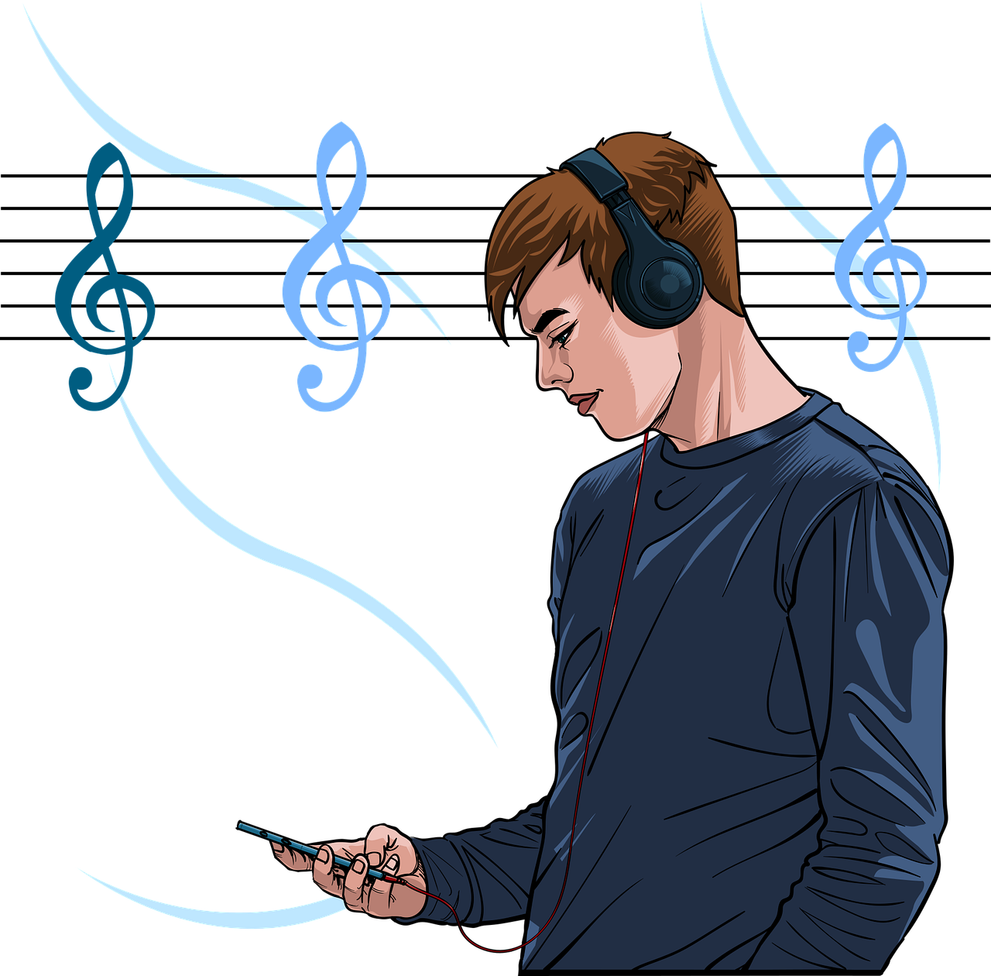
سنة جديدة على الأبواب/ أغنية راب
إذا كان في تصرّف مؤذي أو مش مفيد،
أو كان حدا بيشعر بألم أو أنه وحيد
رح يكون قلبي دافي، ما رح يكون جليد
ورح أتصرّف بمسؤولية وبإرادة من حديد
وأعمل جهدي الكل يكون سعيد
أنا ما عم أقول إشي جديد
إحنا أسياد الشّبكة، مش العبيد
وبإيدنا نغيّر، عن رأيي ما بحيد
سنة جديدة على الأبواب،
بدنا تكون غير يا شباب،
هذا ممكن وبإيدينا أكيد،
بهمّتكم ما في شي بعيد،
بشبكات التّواصل نحترم الغير،
ونحكي بلطف ونعمل الخير،
Notes:
ملاحظة للمعلّم\ـة:
بالإمكان اختتام الدّرس من خلال قراءة ما في الشّريحة (يمكن دعوة التّلاميذ كي يقترحوا لحنًا ويغنّوا ما كُتِب في الشّريحة كأغنية راب ..). تجدر الإشارة إلى أن عنوان الأغنية يتطرق إلى بداية السنة ولكن مضمونها صحيح طوال السّنة.

Slide 16
سنة جديدة على الأبواب/ أغنية راب
بالإمكان الاستماع للحن أعدّ للأغنية بالاستعانة بتقنية الذّكاء الاصطناعيّ Suno:
سنة جديدة
سنة جديدة على الأبواب،
بدنا تكون غير يا شباب،
هذا ممكن وبإيدينا أكيد،
بهمّتكم ما في شي بعيد،
بشبكات التّواصل نحترم الغير،
ونحكي بلطف ونعمل الخير،
Notes:
ملاحظة للمعلّم\ـة:
بالإمكان اختتام الدّرس من خلال قراءة ما في الشّريحة (يمكن دعوة التّلاميذ كي يقترحوا لحنًا ويغنّوا ما كُتِب في الشّريحة كأغنية راب ..). تجدر الإشارة إلى أن عنوان الأغنية يتطرق إلى بداية السّنة ولكن مضمونها صحيح طوال السّنة.

